Slide 1


BÁO CÁO ĐỒ ÁN TỐT NGHIỆP ĐỀ TÀI: HỆ THỐNG CHIẾT RÓT, ĐÓNG NẮP VÀ DÁN NHÃN CHAI TỰ ĐỘNG
ĐẠI HỌC SƯ PHẠM KỸ THUẬT TP. HỒ CHÍ MINH
KHOA ĐIỆN – ĐIỆN TỬ
Ngành: Công nghệ Kỹ thuật Điều khiển và Tự động hóa
GVHD: ThS. Nguyễn Phong Lưu
SVTH: Trần Quyết Thắng 19151289

Slide 2

NỘI DUNG BÁO CÁO
01
02
03
04
Tổng quan đề tài
Cơ sở lý thuyết
Tính toán và thiết kế
05
Kết quả thực hiện
Kết luận và hướng phát triển

Slide 3
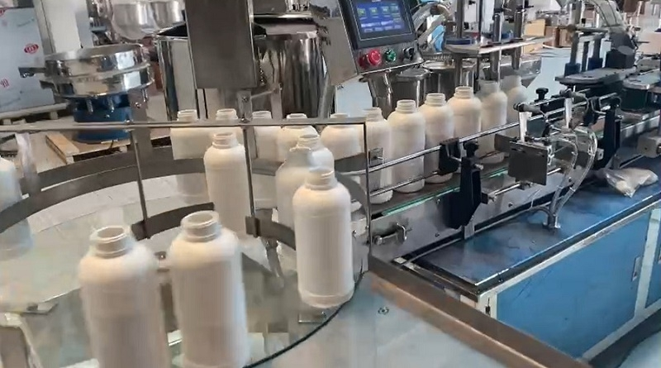
1. Tổng quan đề tài
Đặt vấn đề
Hiện nay nước đóng chai đang là một trong những loại thức uống phổ biến nhất trên thế giới.
Từ tiềm năng to lớn của ngành công nghiệp sản xuất nước đóng chai và nhu cầu tìm hiểu về cách hoạt động cũng như trang thiết bị.
→Nên nhóm đã chọn đề tài: “Hệ thống chiết rót, đóng nắp và dán nhãn chai tự động”.

Slide 4

Mục tiêu
Sai sót chiết rót <5%
Đóng nắp chai thành công >80%
Dán nhãn thành công >80%
Đạt hiệu suất 4 chai/ phút

Slide 5
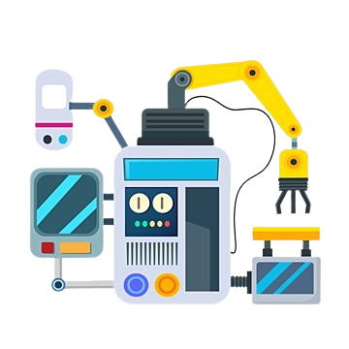
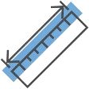



Giải pháp
Chiều dài hệ thống đủ chứa nhiều chai rỗng đi vô cùng lúc
Cơ khí linh hoạt dễ dàng thay đổi
Hệ thống Web quản lý đa năng, báo cáo xuất dữ liệu
Các thông số có thể điều chỉnh để
phù hợp với nhiều loại chai

Slide 6
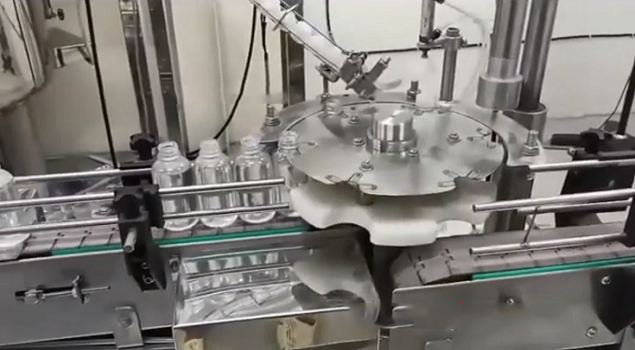
2.1. Các mô hình chiết rót trên thị trường hiện nay
Hệ thống chiết rót và đóng nắp chai của SMF Technology
Dây chuyền chiết rót của công ty TNHH Mestech

Slide 7
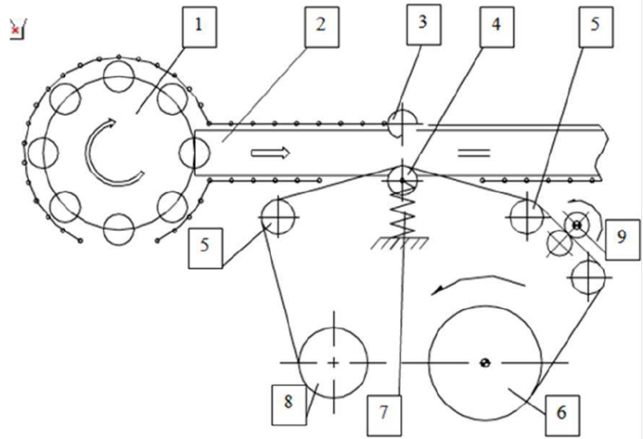
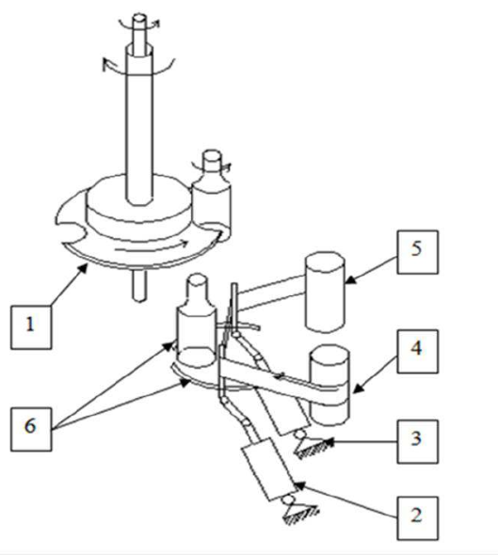
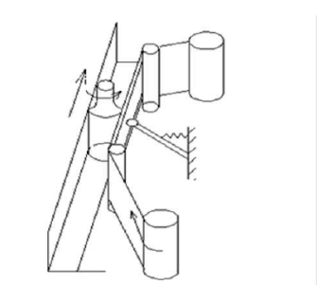
2.2. Các phương pháp dán nhãn được sử dụng
Phương pháp dùng con lăn di động.
Phương pháp dùng cơ cấu kẹp.
Phương pháp dùng cơ cấu ma sát.

Slide 8
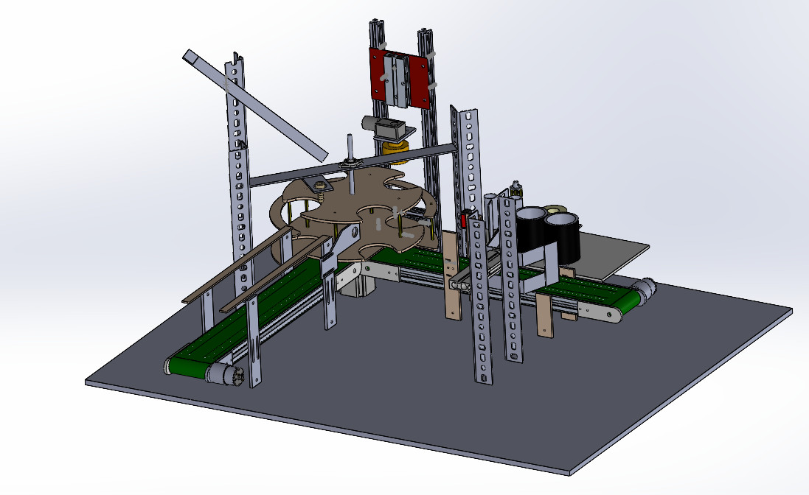
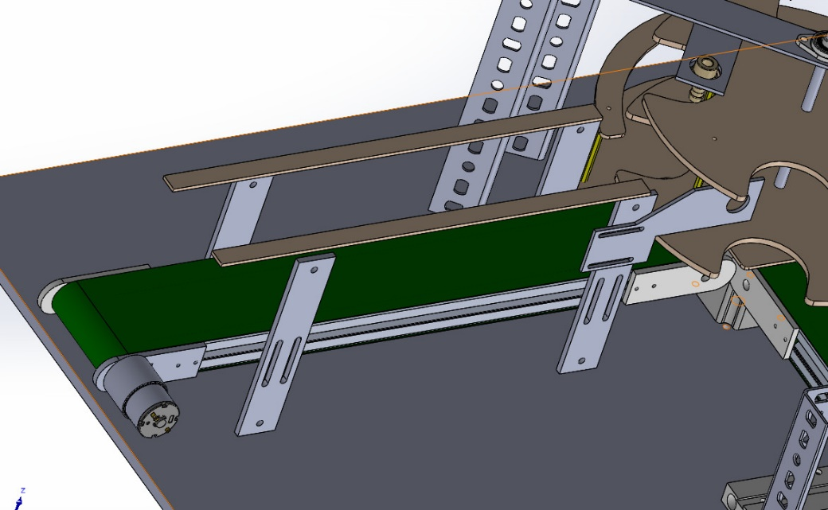
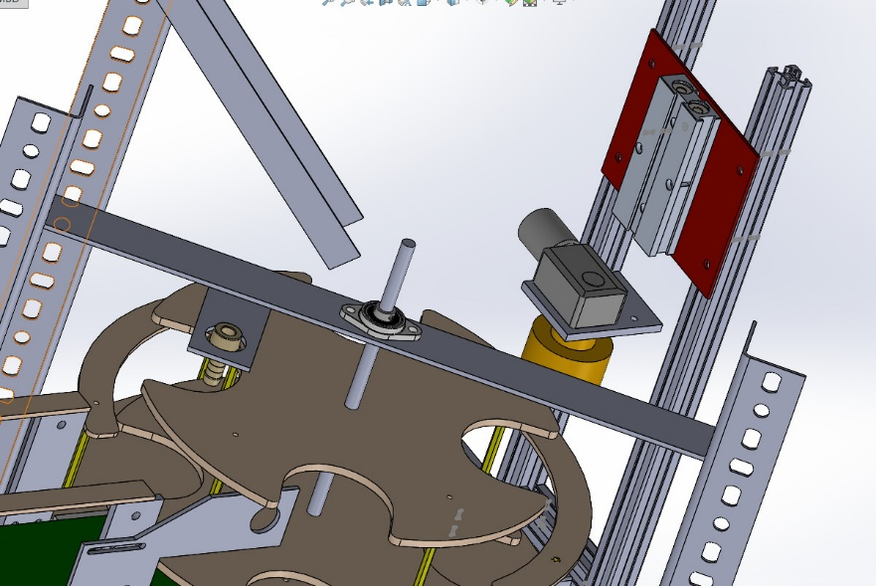
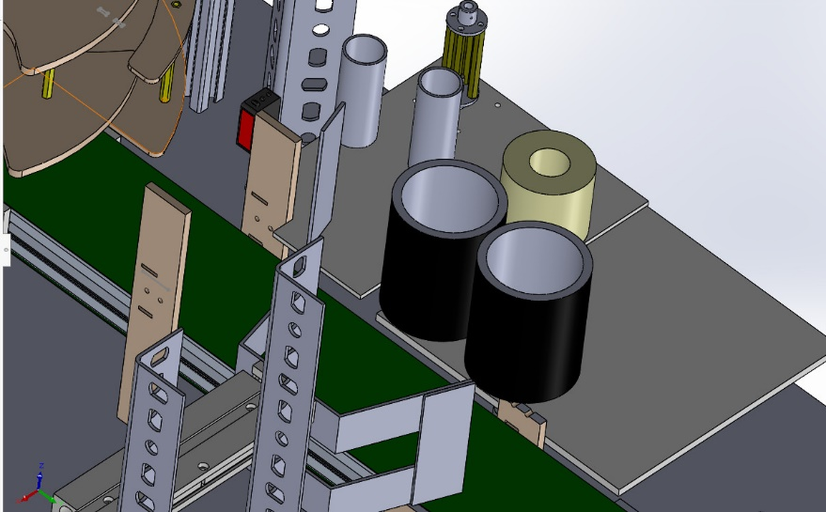
3. Thiết kế hệ thống

Slide 9
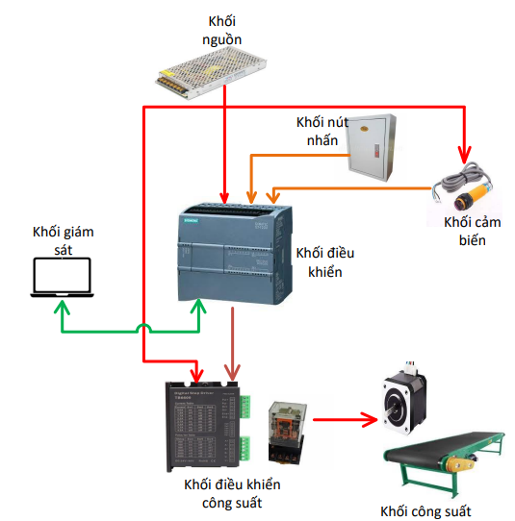
3. Thiết kế hệ thống
Sơ đồ khối của hệ thống

Slide 10
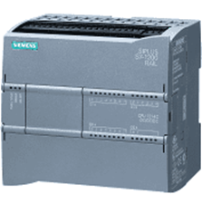
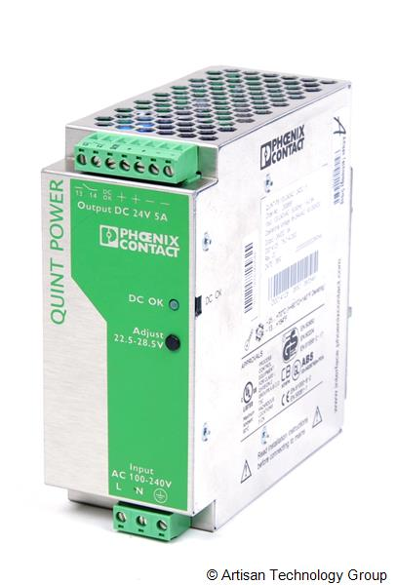
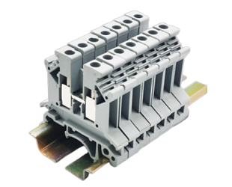
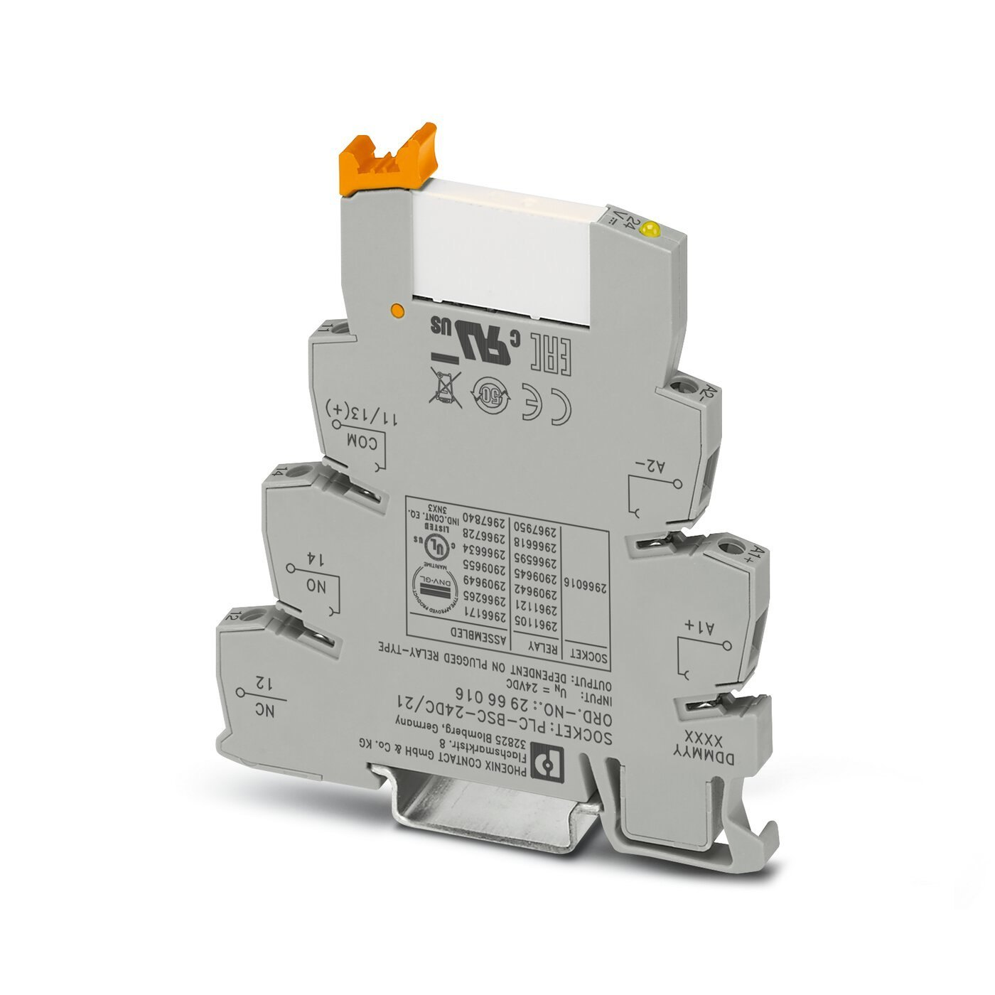
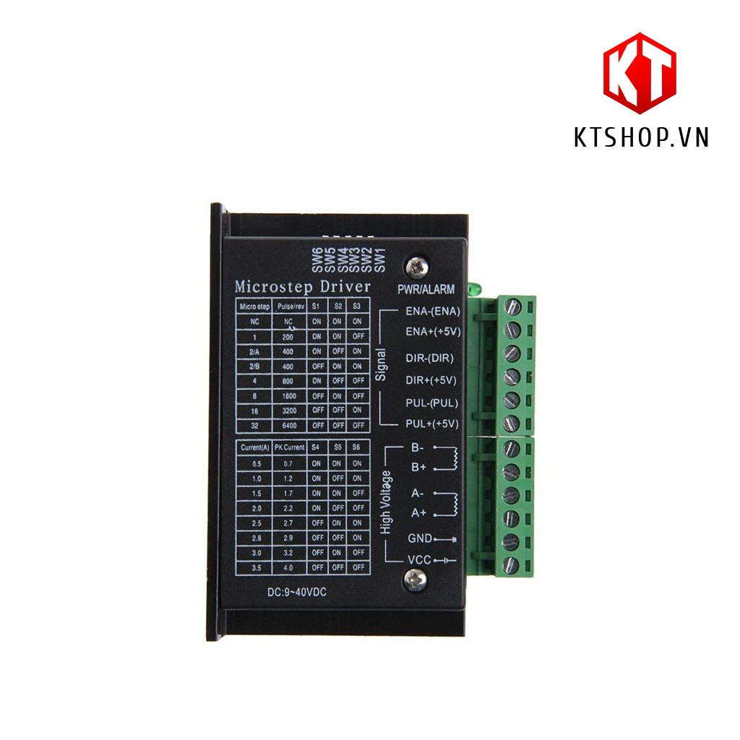
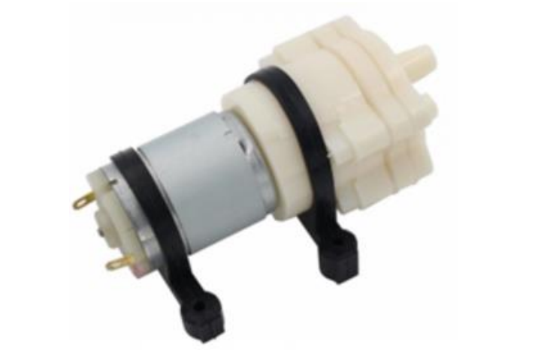
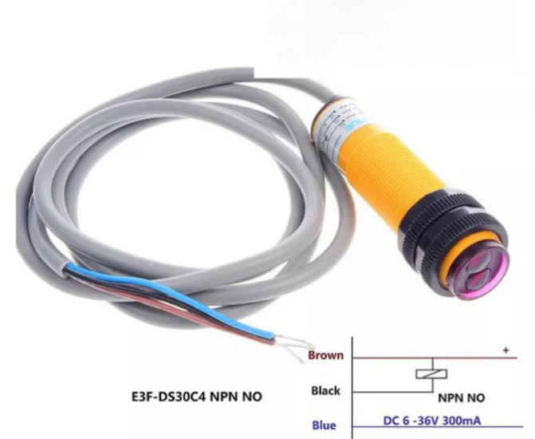
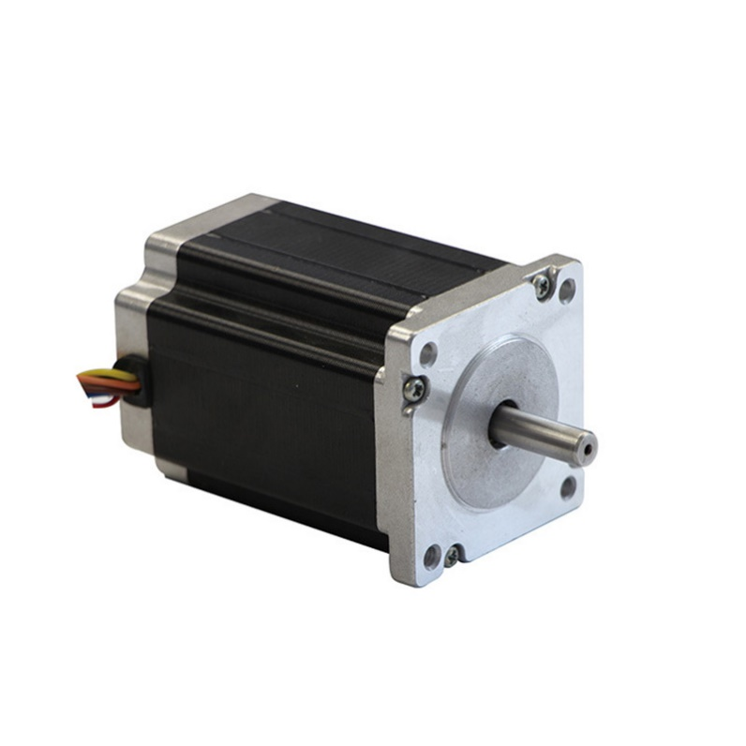
Các thiết bị sử dụng trong hệ thống
PLC S7-1200
NGUỒN QUINT-PS-100-240AC/24DC/5
TERMINAL
SLIM RELAY
NEMA 23
DRIVER TB6600
BƠM MINI
CẢM BIẾN E3F-DS30C4

Slide 11
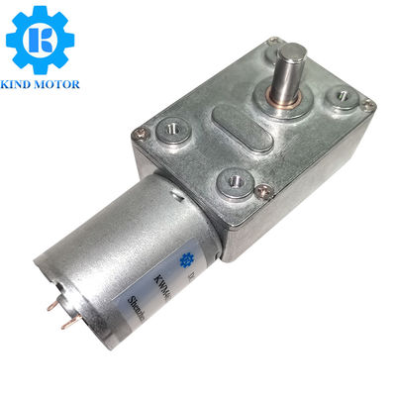
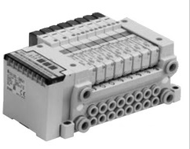
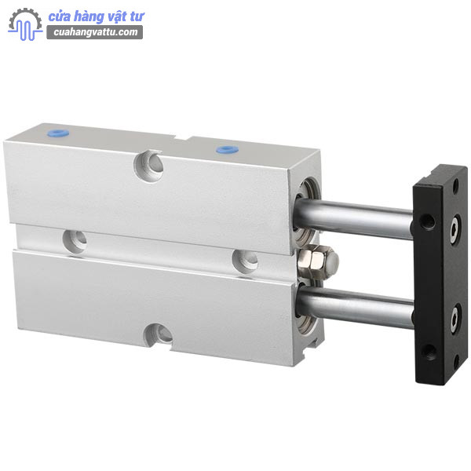
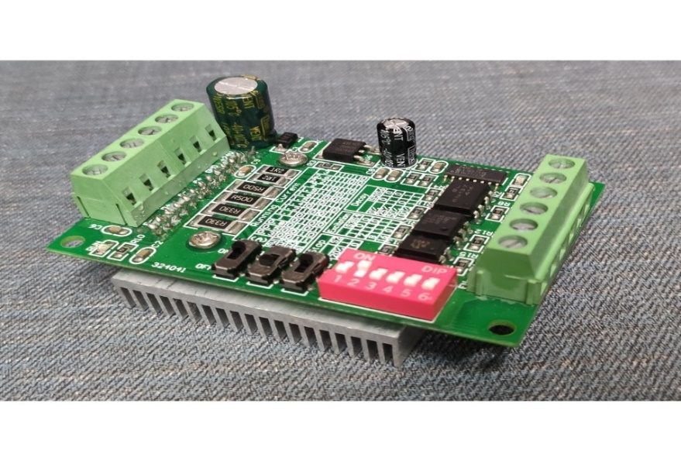
Các thiết bị sử dụng trong hệ thống
MOTOR JGY370 40 RPM
CỤM VAN VQ11100
XILANH KÉP
DRIVER TB6500

Slide 12
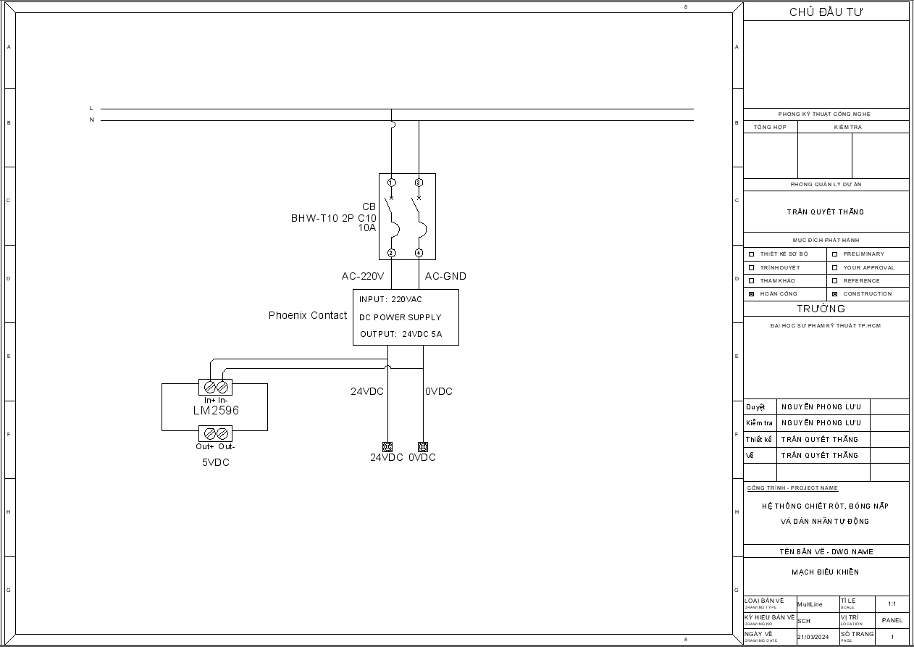
Bản vẽ sơ đồ kết nối của hệ thống
Bản vẽ nguồn

Slide 13
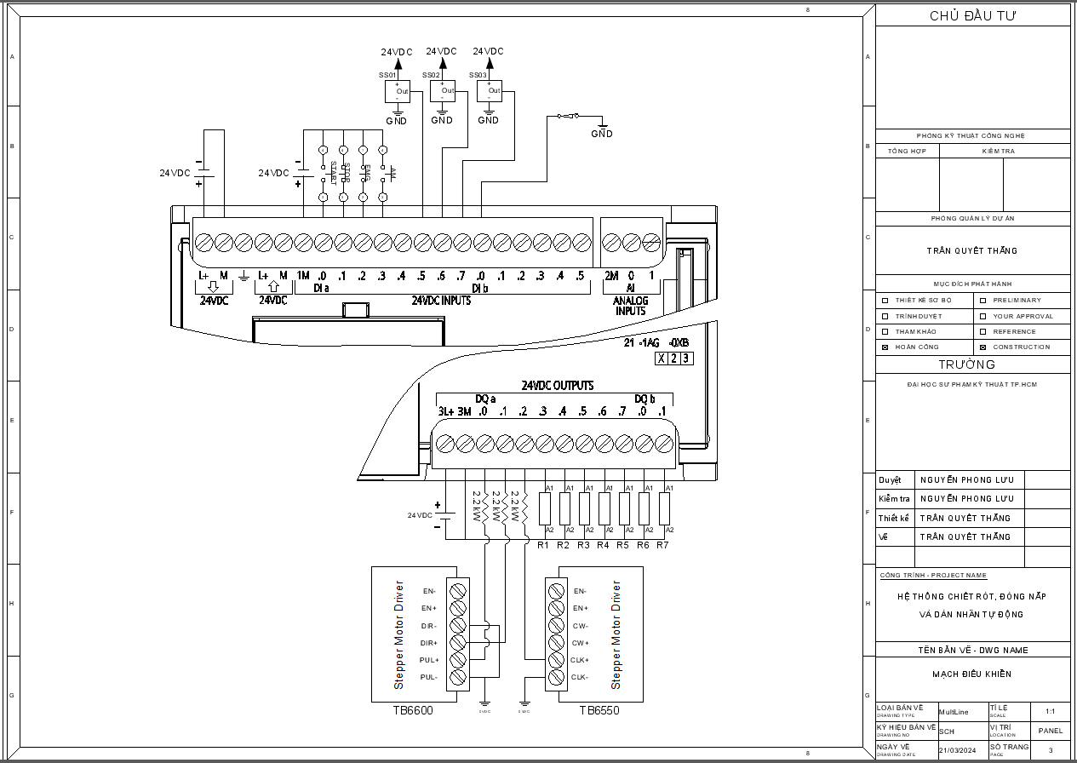
Bản vẽ sơ đồ kết nối của hệ thống
Bản vẽ kết nối PLC

Slide 14
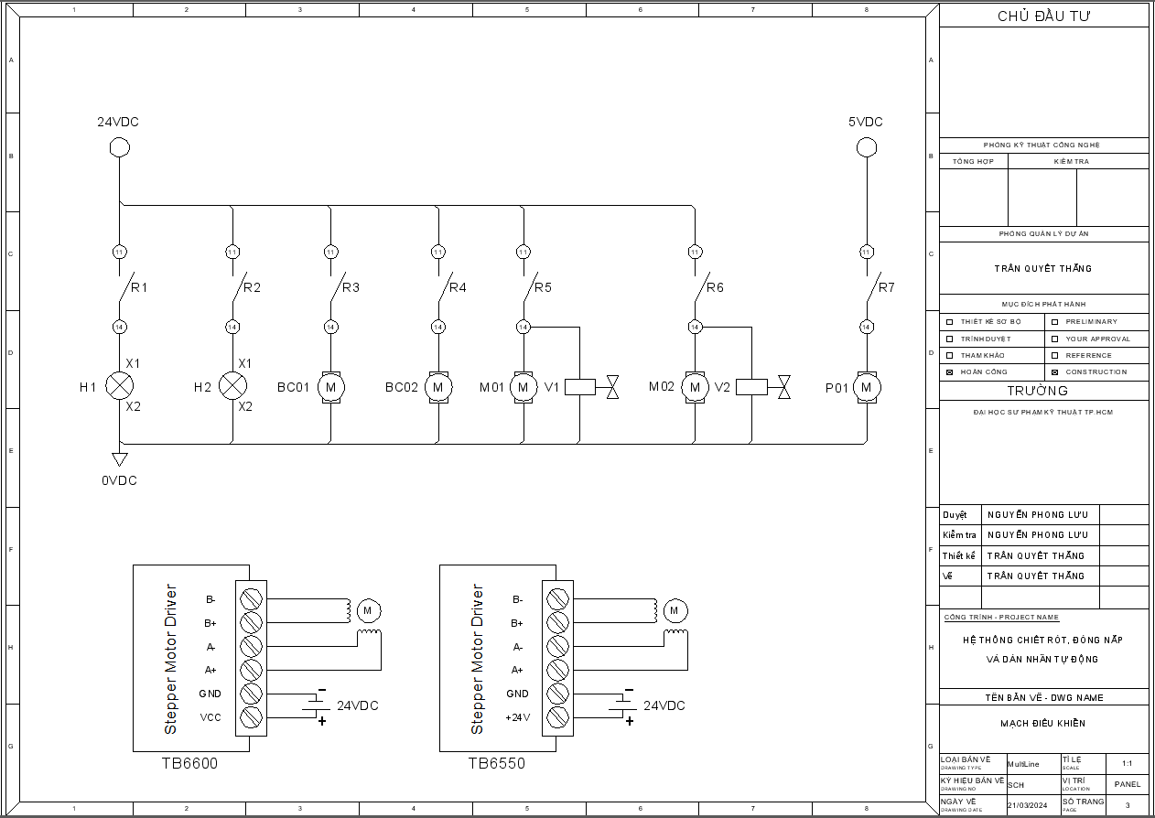
Bản vẽ sơ đồ kết nối của hệ thống
Bản vẽ điều khiển

Slide 15
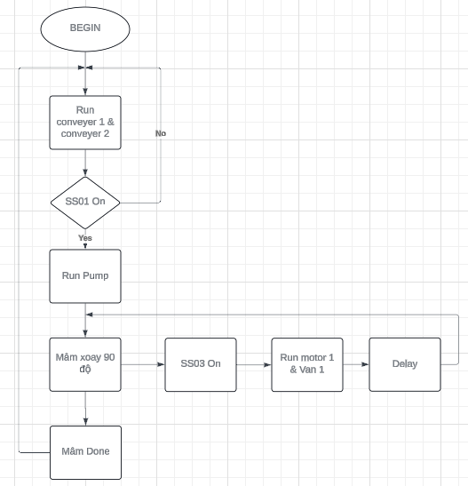
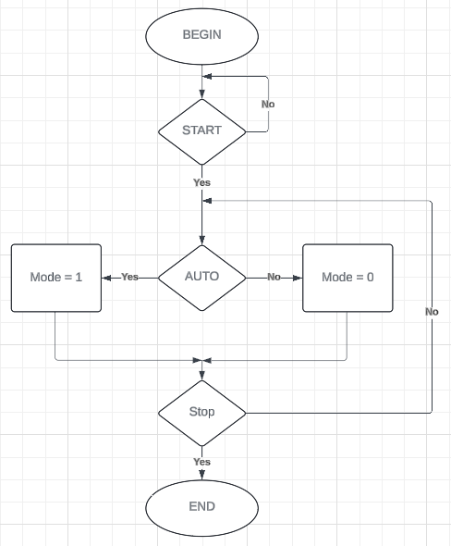
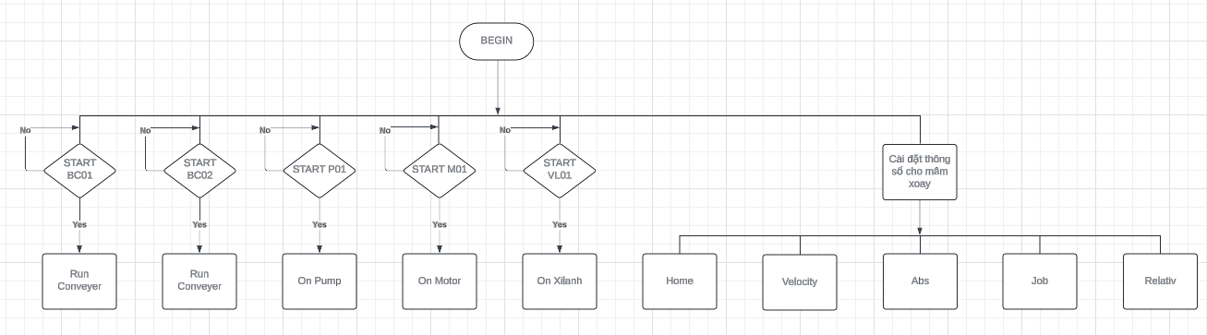
Lưu đồ giải thuật
Lưu đồ chế độ Manual
Lưu đồ chế độ Auto
Lưu đồ tổng quát của hệ thống

Slide 16
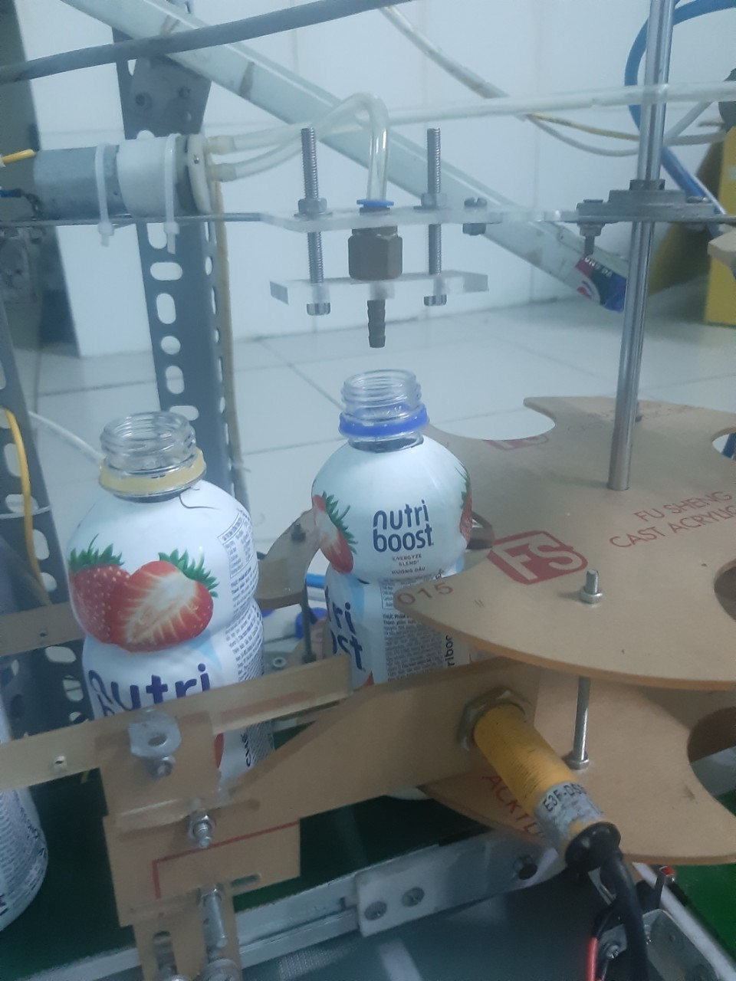
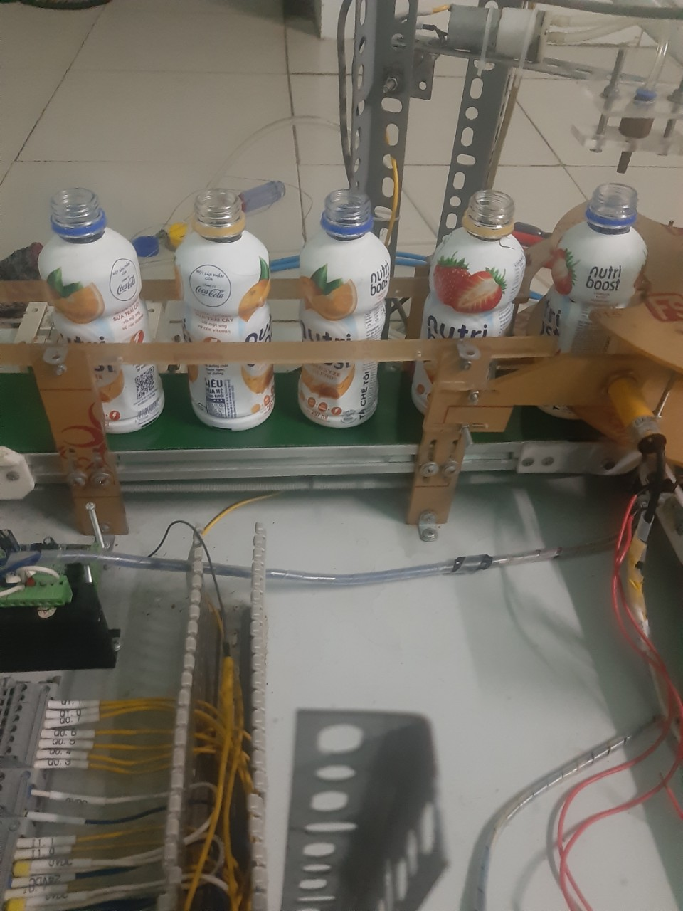
4. Kết quả thực hiện
Kết quả phần cứng
Khu vực băng tải chờ
Khu chiết rót

Slide 17
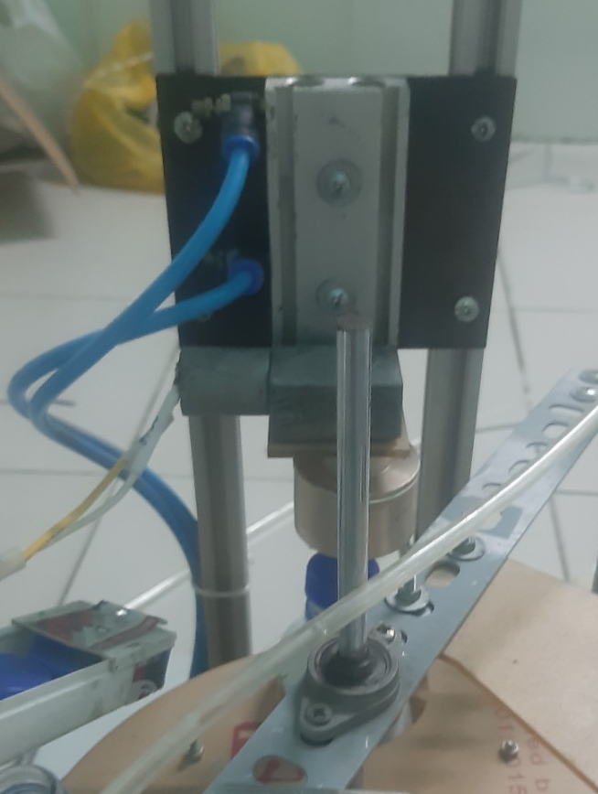
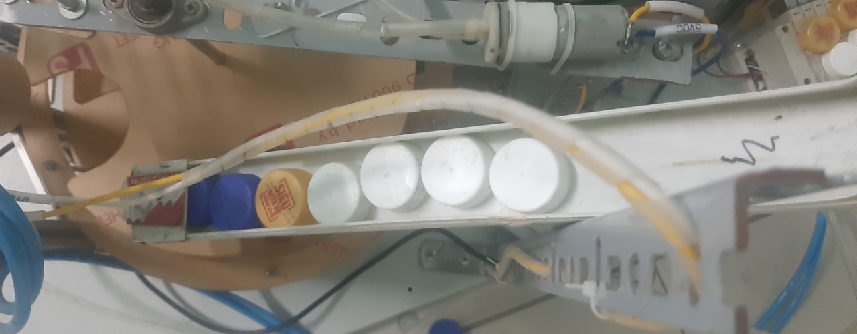
4. Kết quả thực hiện
Kết quả phần cứng
Khu vực cấp nắp
Khu đóng nắp

Slide 18
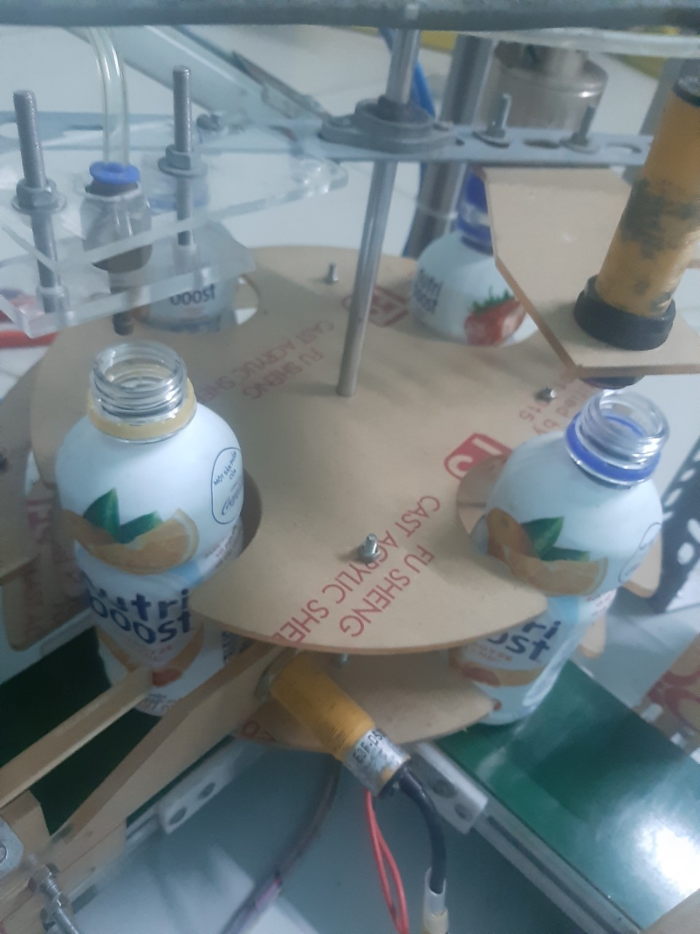
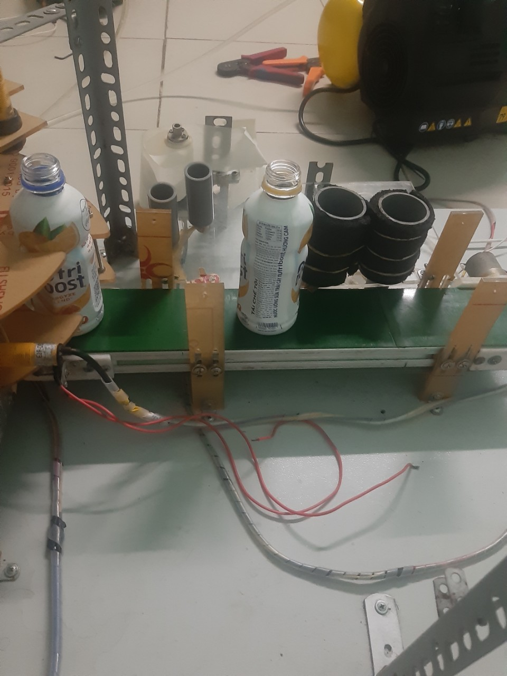
4. Kết quả thực hiện
Kết quả phần cứng
Khu ra chai
Mâm vận chuyển

Slide 19
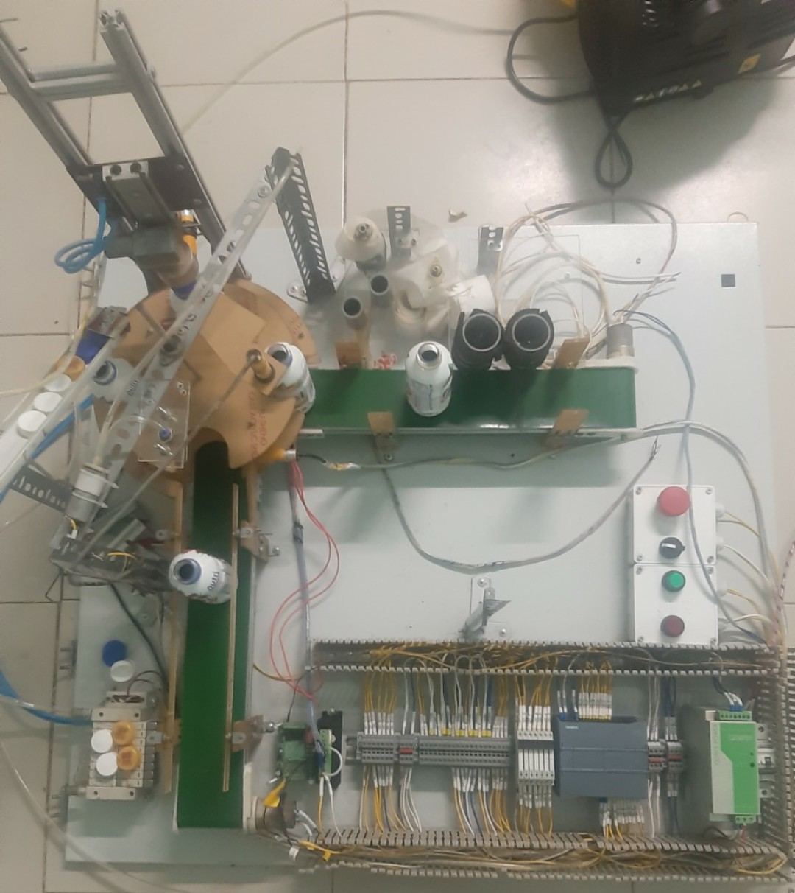
4. Kết quả thực hiện
Kết quả phần cứng
Tổng thể hệ thống

Slide 20
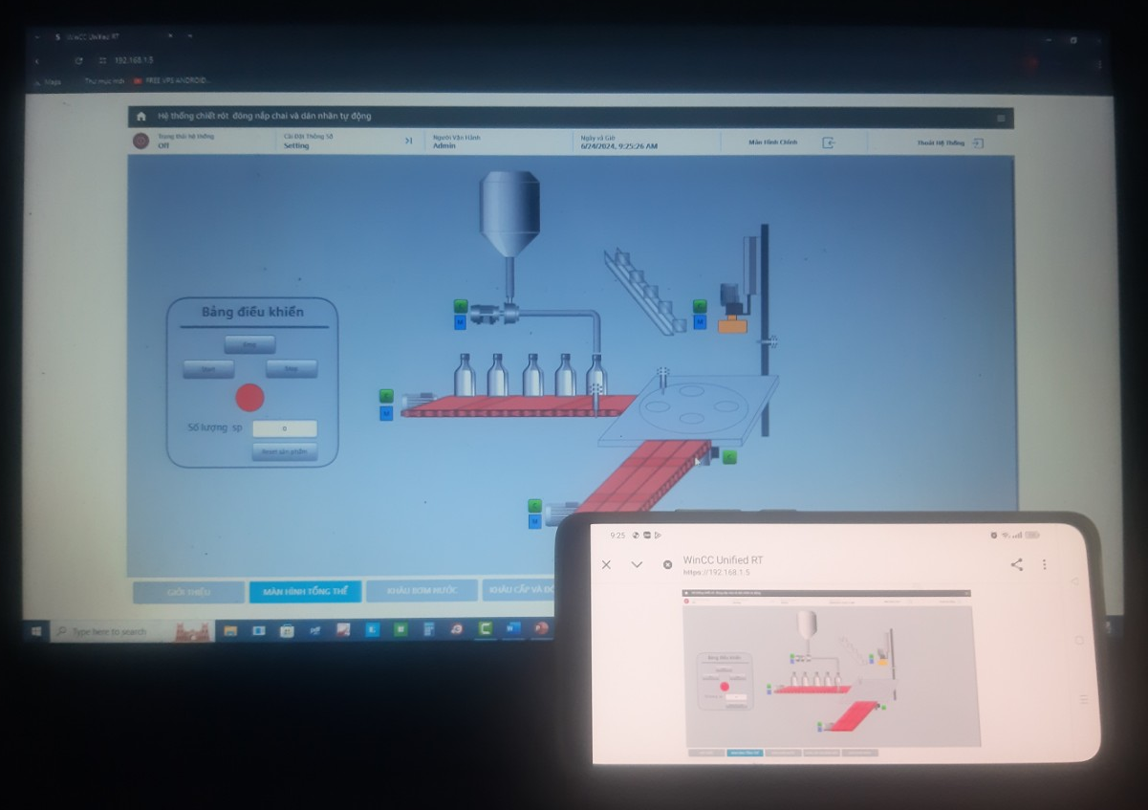
4. Kết quả thực hiện
Hệ thống điều khiển trên cả PC và điện thoại thông qua IP wifi

Slide 21
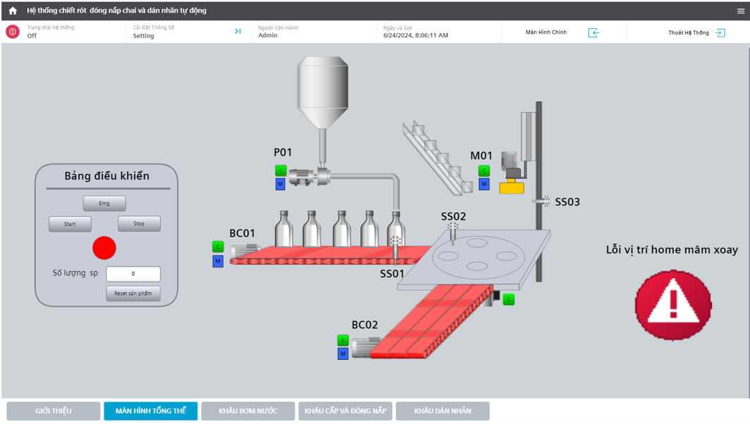
Giao diện điều khiển và giám sát

Slide 22
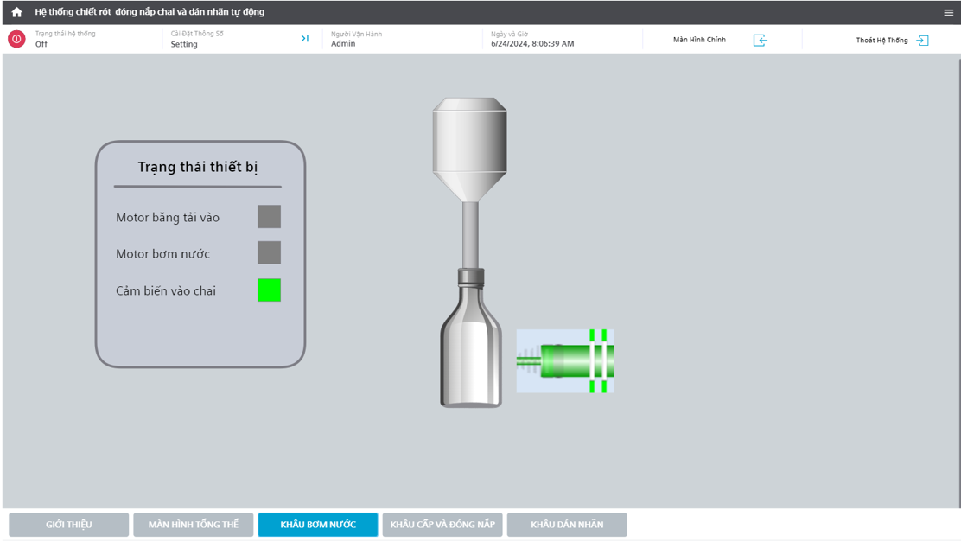
Giao diện điều khiển và giám sát
Giao diện khâu chiết rót

Slide 23
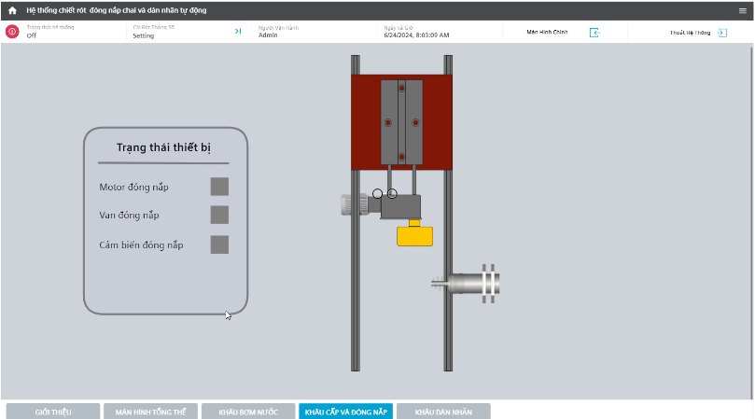
Giao diện điều khiển và giám sát
Giao diện khâu cấp và đóng nắp

Slide 24
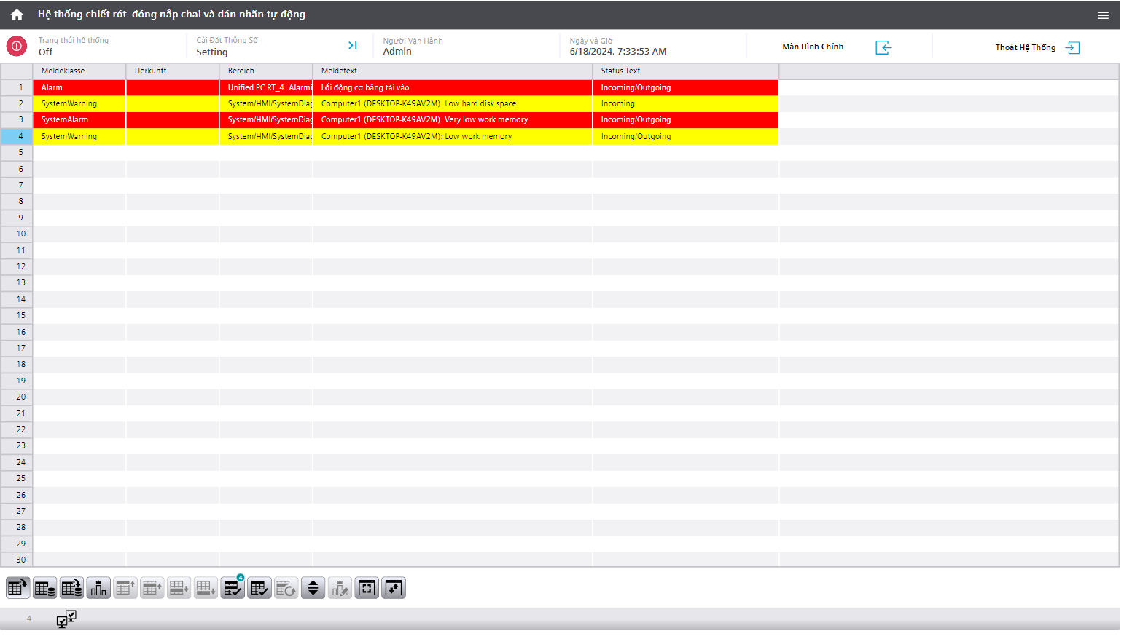
Giao diện điều khiển và giám sát
Giao diện cảnh báo

Slide 25
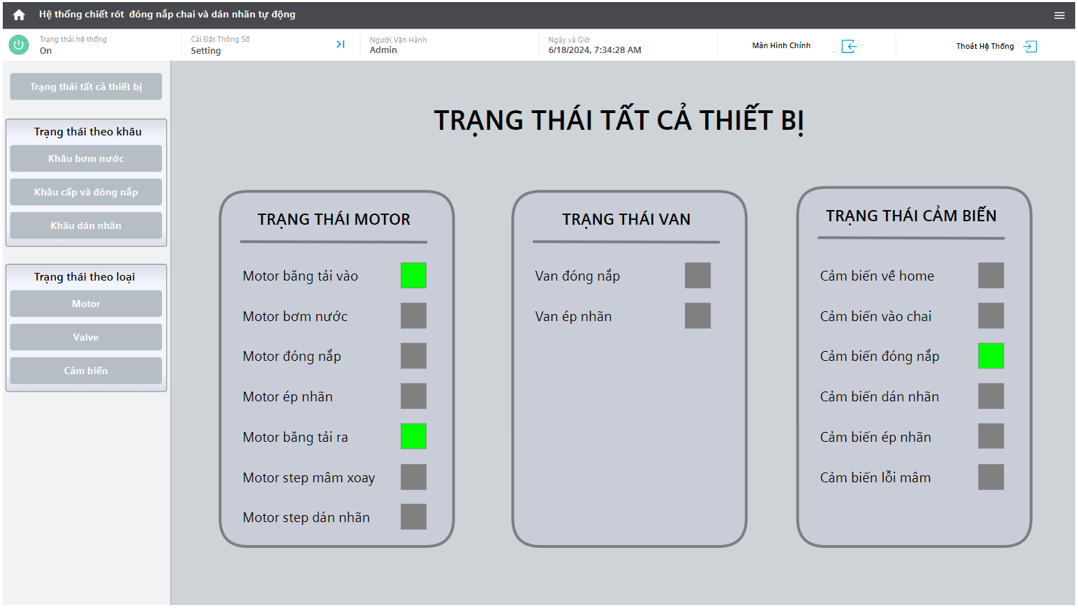
Giao diện điều khiển và giám sát
Giao diện trạng thái thiết bị

Slide 26
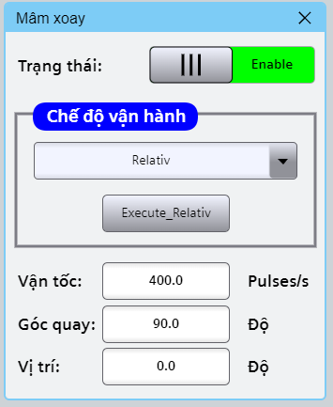
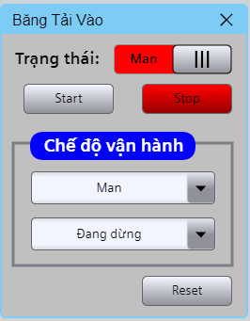
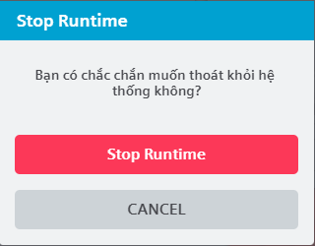
Giao diện điều khiển và giám sát
Popup mâm xoay
Popup các motor
Popup thoát hệ thống

Slide 27
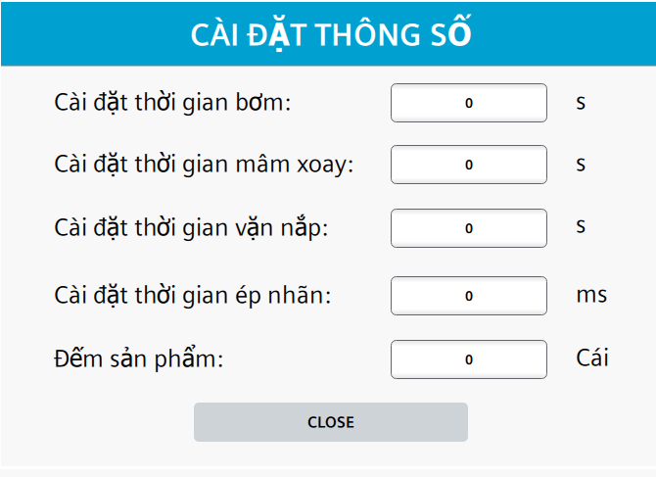
Giao diện điều khiển và giám sát
Popup cài đặt thông số

Slide 28
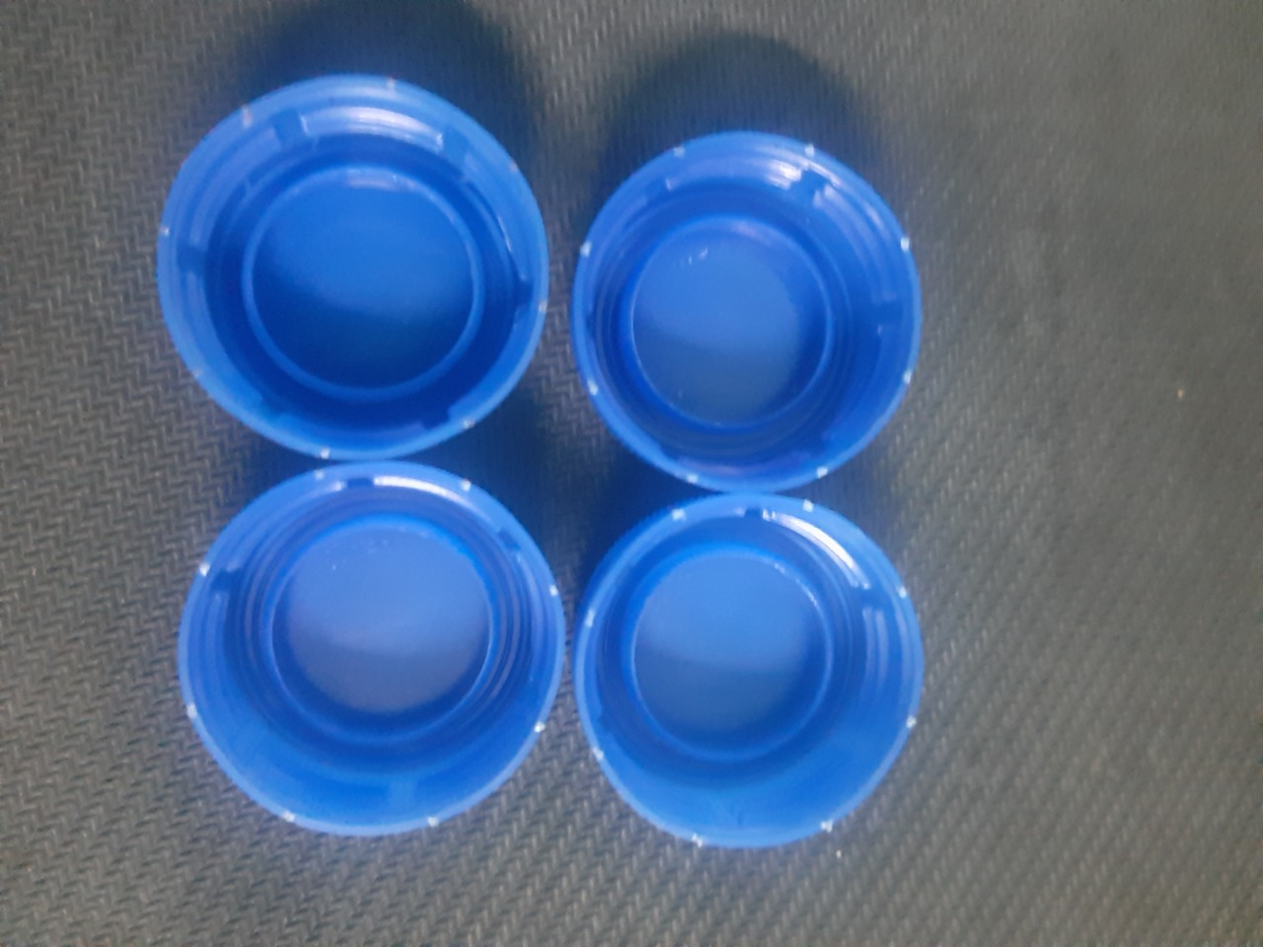
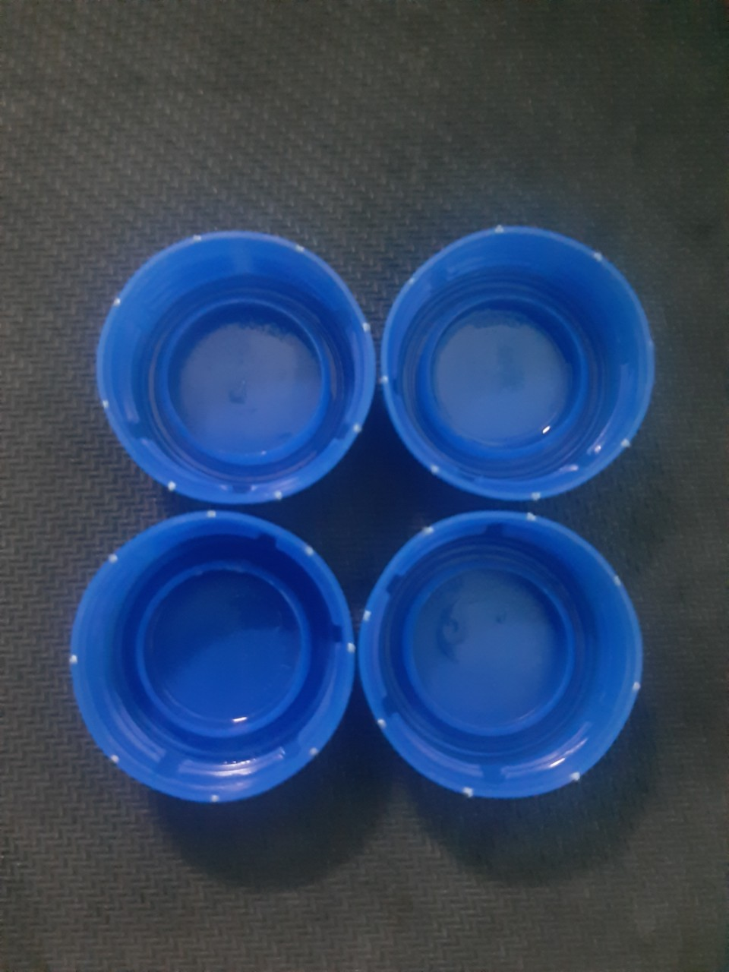
Kết quả sản phẩm cuối cùng
Răng nắp chai không bị biến dạng trước và sau khi đóng nắp

Slide 29
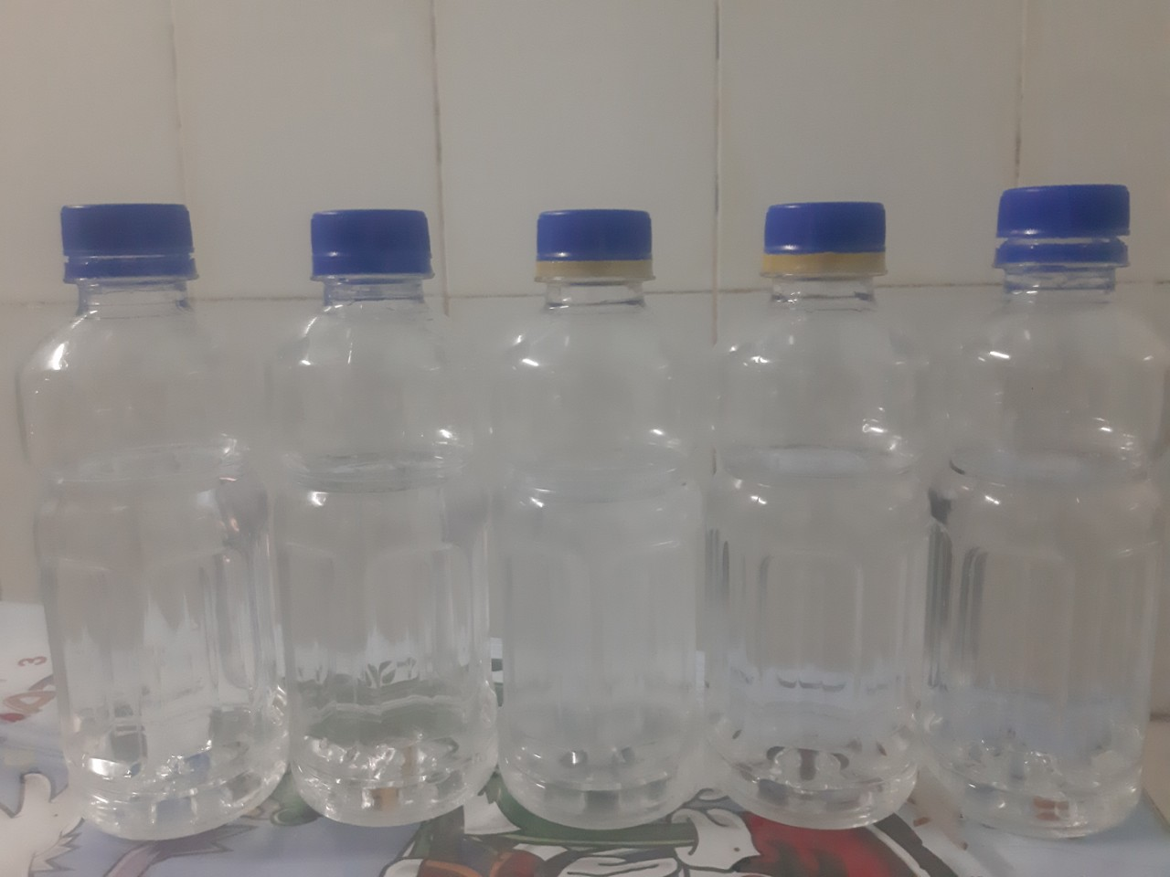
Kết quả sản phẩm cuối cùng
Chai được chiết rót có lượng nước khá đồng đều, chai kín nước không bị rỉ ra ngoài

Slide 30
5. Kết luận và hướng phát triển
Kết luận:
Thiết kế hoàn chỉnh hệ thống chiết rót và đóng nắp chai tự động, đáp ứng tốt các yêu cầu kỹ thuật đề ra như là răng chai không bị biến dạng,…
PLC đã điều khiển động cơ bước chính xác thông qua việc đọc và băm xung.
Các bộ phận của hệ thống hoạt động khá ổn định.
Việc hiển thị thông tin lên web được thiết kế chuẩn trong công nghiệp, trực quan và sinh động, giúp người điều khiển và giám sát được hệ thống một cách trơn tru.

Slide 31
5. Kết luận và hướng phát triển
Hạn chế:
Cơ cấu dán nhãn chai tự động chưa được hoàn thiện.
Chưa tích hợp cảm biến lưu lượng dẫn đến mức nước trong các chai không đồng đều.
Hướng phát triển:
Áp dụng các giải thuật nâng cao như PID hoặc Fuzzy để cải tiến quá trình chiết rót với độ chính xác cao hơn .
Áp dụng xử lý ảnh vào các giai đoạn của hệ thống nhằm mục đích phát hiện sản phẩm hư, lỗi không đạt chuẩn đầu ra.
Nâng cấp phần cứng của mô hình tích hợp thêm các cảm biến lưu lượng,…

Slide 32
CẢM ƠN CÁC THẦY CÔ ĐÃ LẮNG NGHE PHẦN TRÌNH BÀY CỦA NHÓM EM

